Slide 1








ỦY BAN NHÂN DÂN HUYỆN AN LÃO
TRƯỜNG TIỂU HỌC QUANG TRUNG
Khoa học
Âm thanh trong cuộc sống
(tiếp theo)
Giáo viên: Nguyễn Thị Phương

Slide 2

YÊU CẦU CẦN ĐẠT
- Nhận biết được một số loại tiếng ồn.
- Nêu được một số tác hại của tiếng ồn và biện pháp phòng chống.
- Có ý thức và thực hiện được một số hoạt động đơn giản góp phần chống ô nhiễm tiếng ồn cho bản thân và những người xung quanh.

Slide 3



Tìm hiểu nguồn gây tiếng ồn
1

Slide 4
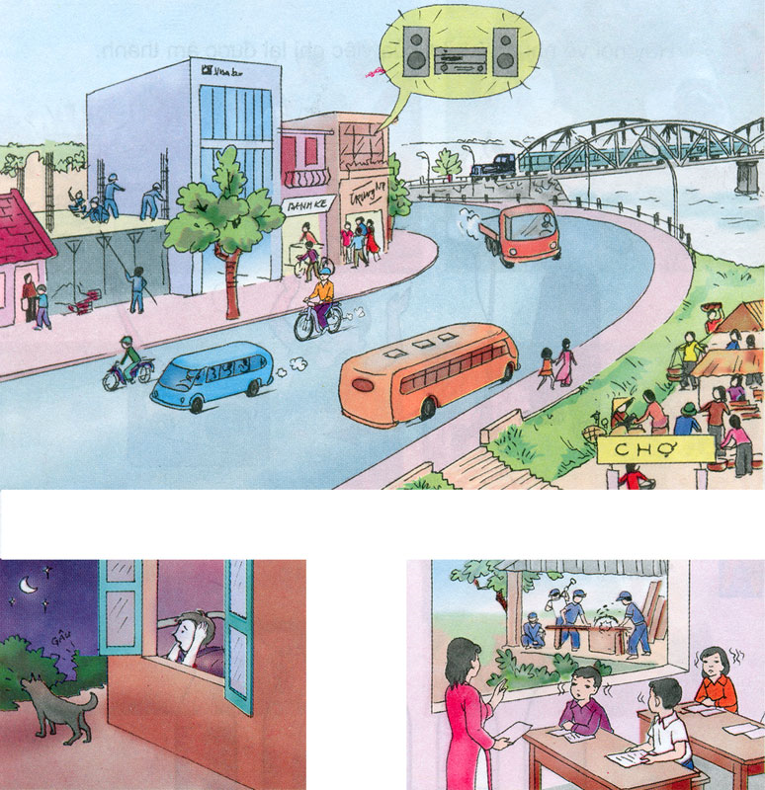
Tiếng ồn có thể phát ra từ đâu ?
1
3
2

Slide 5
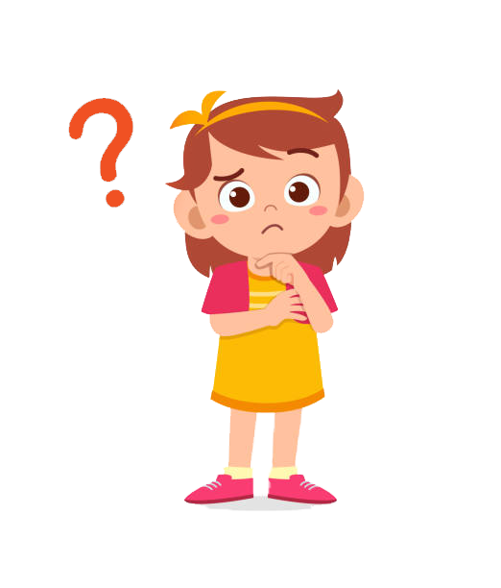
Nơi em ở còn có những loại tiếng ồn nào?

Slide 6
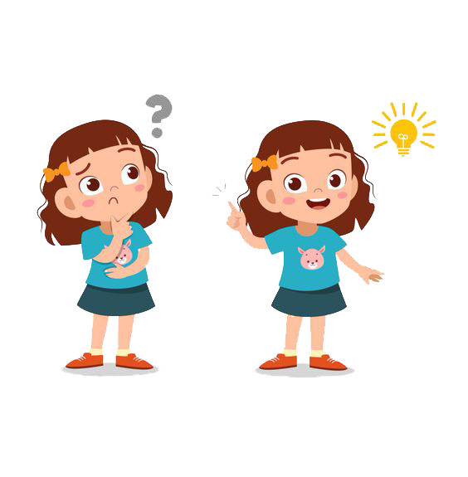
Theo em, hầu hết các loại tiếng ồn là do tự nhiên hay con người gây ra ?

Slide 7
Tác hại
của tiếng ồn
2

Slide 8
Theo em, tiếng ồn gây hại như thế nào cho sức khỏe?

Slide 9
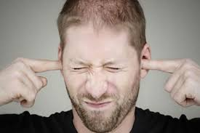
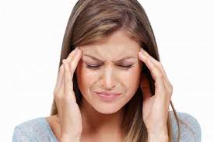
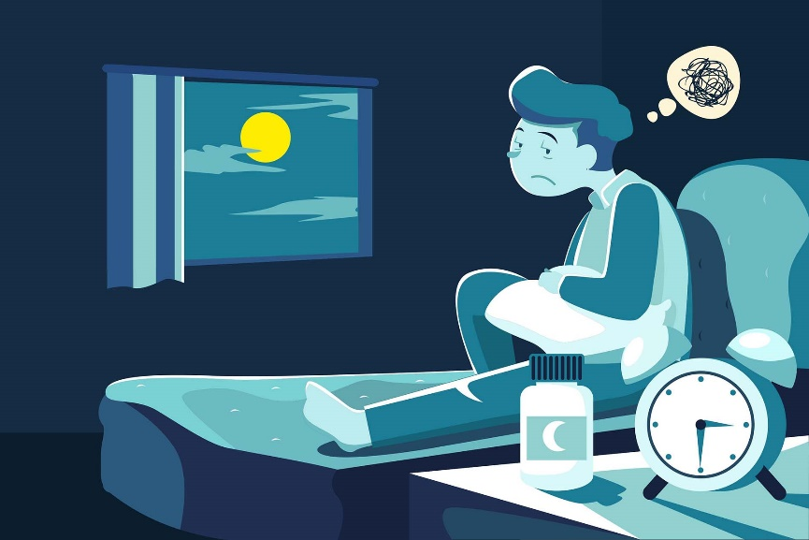

Một số tác hại của tiếng ồn
Gây chói tai, ảnh hưởng đến tai giữa
Đau đầu
Mất ngủ
Suy nhược thần kinh

Slide 10
Một số biện pháp phòng chống tiếng ồn
3

Slide 11

Cần có biện pháp nào để phòng chống tiếng ồn?

Slide 12

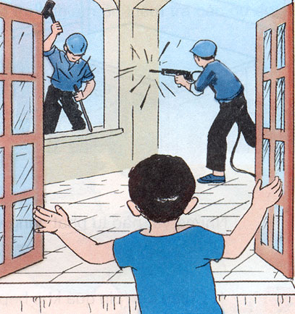
Sử dụng các vật ngăn cách làm giảm tiếng ồn đến tai.
Vd: Cửa kính cách âm.

Slide 13

Trồng nhiều cây xanh để giảm tiếng ồn, giúp cuộc sống của con người trở nên yên tĩnh hơn..

Slide 14

Nên và không nên làm gì để góp phần phòng chống tiếng ồn cho bản thân
và những người xung quanh ?

Slide 15
Nên và không nên làm gì để góp phần phòng chống tiếng ồn cho bản thân và những người xung quanh ?
Nên
Không nên
- Trồng nhiều cây xanh.
- Nói to, cười đùa ở nơi cần yên tĩnh.
- Nhắc nhở mọi người cùng có ý thức giảm ô nhiễm tiếng ồn.
- Mở nhạc to; mở ti vi to.
- Trêu đùa súc vật để chúng kêu, sủa,…
- Công trường xây dựng, khu công nghiệp, nhà máy, xí nghiệp,…nên xây dựng xa nơi đông dân cư hoặc lắp các bộ phận giảm thanh.
- Nổ xe máy, ô tô trong nhà
- Xây dựng công trường gần trường học, bệnh viện.

Slide 16
Chúc các em học tốt!

